Slide 1

MAVZU: TASVIRIY MATN

Slide 2
O‘zaro va tarkiban bog‘langan gaplar ketma-ketligidan iborat yozma yoki og‘zaki shakldagi yaxlit birlik matn sanaladi. Matn tuzuvchi muayyan voqea-hodisa yoki narsa, shaxs haqida hikoya qilish, ularni tasvirlash yoki ular haqida muhokama yuritish kabi maqsadlarni ko‘zda tutish mumkin.

Slide 3

Yuqoridagi maqsadlarga muvofiq matnlarning quyidagi turlari farqlanadi
1. Hikoya matni
2. Tasviriy matn;
3. Muhokama matni.

Slide 4

Muayyan voqea-hodisa yoki narsa, shaxsni tasvirlash, tavsiflash, ta'riflash maqsadida tuzilgan matn tasviriy matn sanaladi. Tasviriy matn so‘zlashuv, badiiy asarlar va boshqa nutq shakllarida qo‘llanadi.

Slide 5
Temurbek qaddi-qomati raso, baland bo‘yli, keng peshonali, qoshlari quyuq, ko‘zlari katta-katta bir yigit edi. Ko‘z qarashi mayin, muloyim bo‘lib, kuchli, o‘ktam ovoz bilan gapirar, shoshilmas, ovozida kishini o‘ziga tortuvchi qandaydir joziba, sehr yashiringandi. Qur'on tushirganda, ovozi nomdor qorilarniki singari shirali va yoqimli eshitilardi. Seyistonda zaxmdor bo‘lgan o‘ng qo‘li bitib ketgan, ammo vaqti-vaqti bilan, ayniqsa yomg‘irli kunlarda og‘rib qo‘yar, azob berar edi. O‘ng oyog‘i esa bukilmaydigan bo‘lib qolgan, yurganda oqsoqlanganini bildirmaslik uchun shoshilmay bitta-bitta qadam tashlab yurardi. (Muhammad Ali)

Slide 6
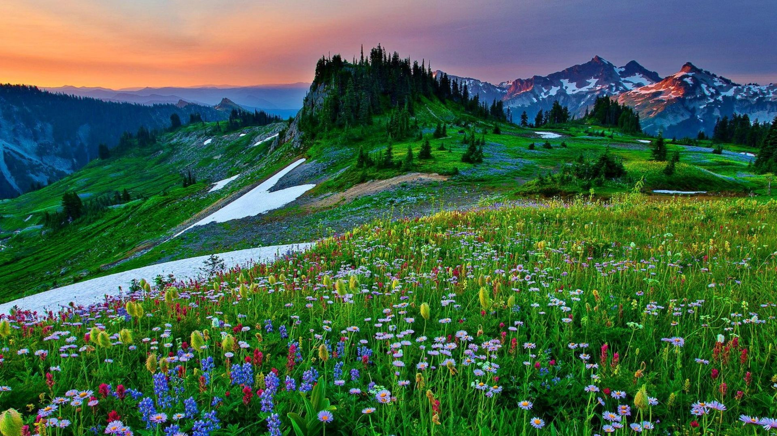

Slide 7


